Slide 1
VELKOMMEN TIL MØTE 19.09

Slide 2
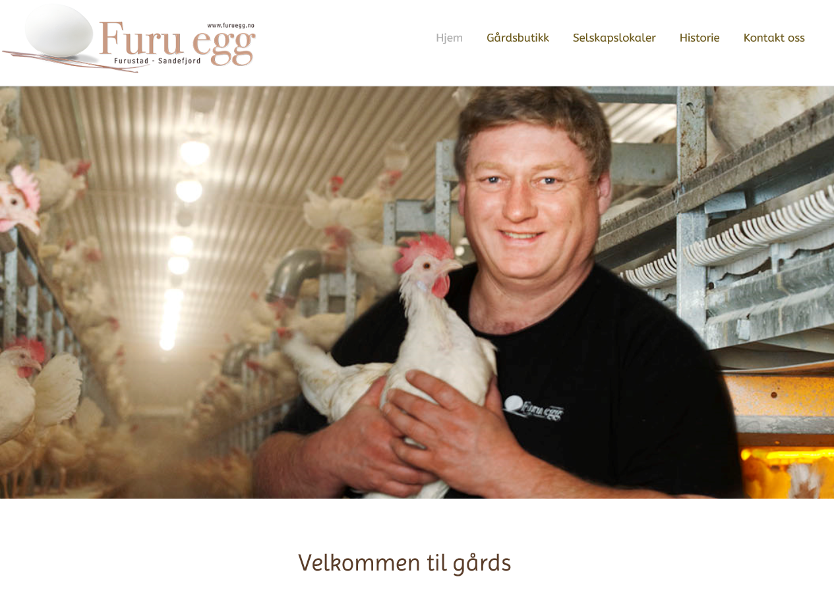
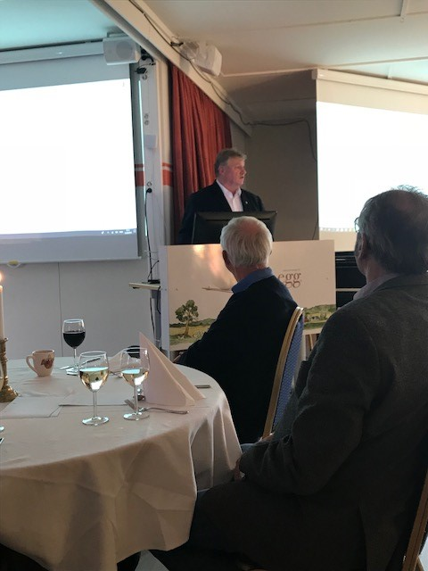
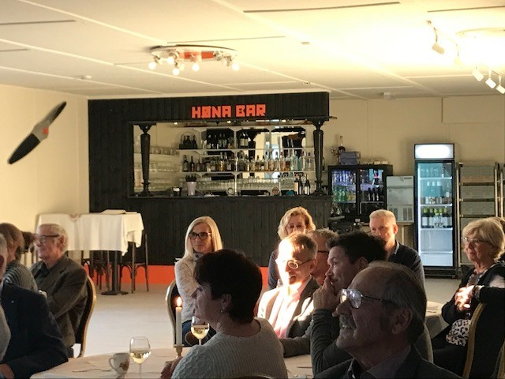
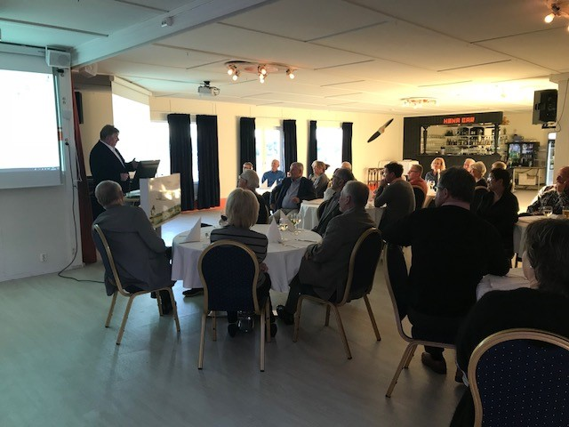
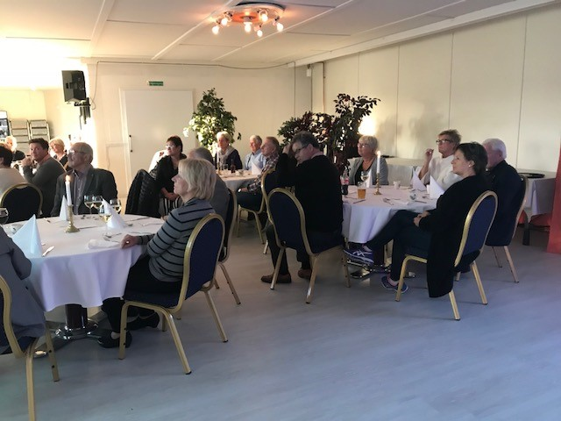

Slide 3
AGENDA 19. september 2018
Velkommen
Bursdager
Faktaboks
Påminnelser
3. min ved servicekomite/Eva
Foredrag – rensing av fjorden v/Ole Jacob Hansen

Slide 4
BURSDAGER
15. september – Kjell Øivind

Slide 5
FAKTABOKS!
Rotary er en verdensomspennende service organisasjon med 1,2 mill. medlemmer
Vi er uavhengig når det gjelder både politikk og religion
Vårt hovedformål er å fremme og styrke viljen til å gagne andre, service above self er vårt motto
Vi arbeider lokalt, nasjonalt og internasjonalt med både små og store prosjekter.
Vi er opptatt av fredsarbeid og internasjonal konfliktløsning, ved fredsstudier og ungdomsutveksling.
Vi arbeider med sykdomsforebygging og behandling og som et eksempel kan vi nevne at Rotary er en av de virkelig store bidragsyterne i verden når det gjelder arbeidet med å utrydde polio.
SRK sitt internasjonale prosjekt er barnehjemmet My Home i Sierra Leone og vårt lokale prosjekt er Optimisten/Herredshuset.

Slide 6
PÅMINNELSER!
Minner om faktura som ble sendt ut sist helg
Grasrotmottaker – husk å oppdatere ditt tippekort
Minner om årsmøte med Ragnhild neste onsdag + vinlotteri

